Slide 1
C语言程序设计Ⅳ

Slide 2
1 计算机硬件系统
一台计算机硬件系统由CPU、内存、外存、其他I/O设备和总线组成。
CPU 又称为中央处理器 。 CPU又是由运算器、控制器、指令计数器、内部寄存器、标志寄存器等部件组成。
内存又称为内存储器，用以存放程序和数据。
总线是用以连接计算机各个部件的线路，它完成各个部件之间的信息传送。根据传送信号种类的不同，总线又分成地址总线、数据总线和控制总线。

Slide 3
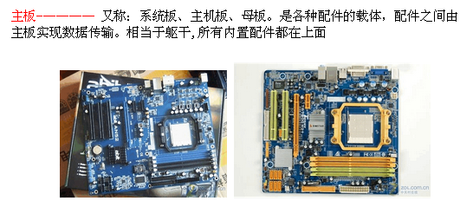

Slide 4
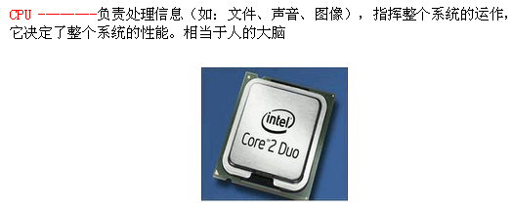

Slide 5
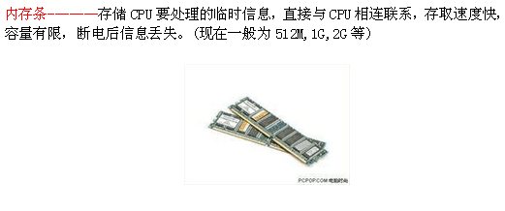

Slide 6
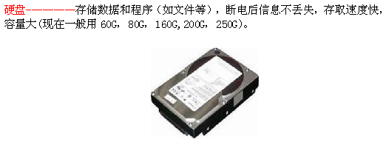

Slide 7
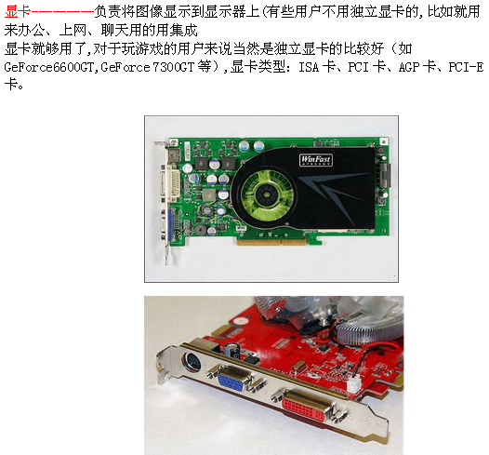

Slide 8
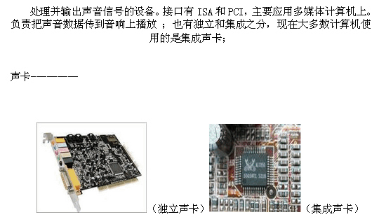

Slide 9
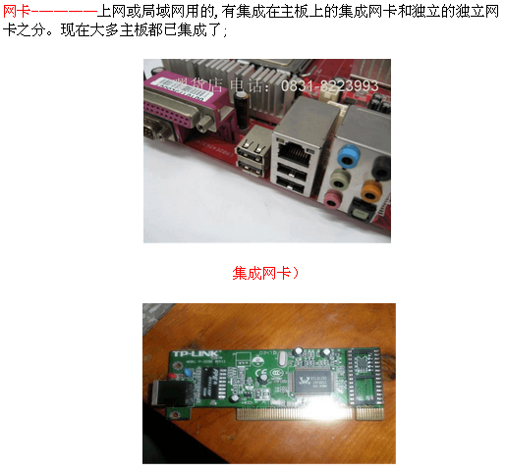

Slide 10
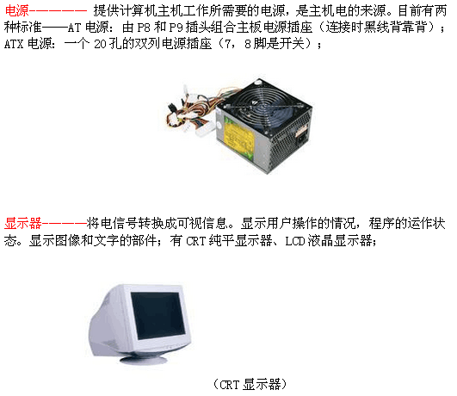

Slide 11


Slide 12
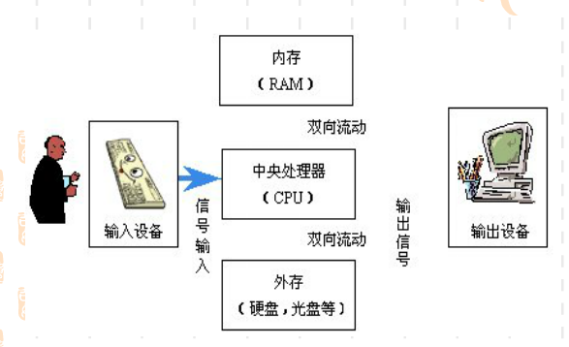

Slide 13
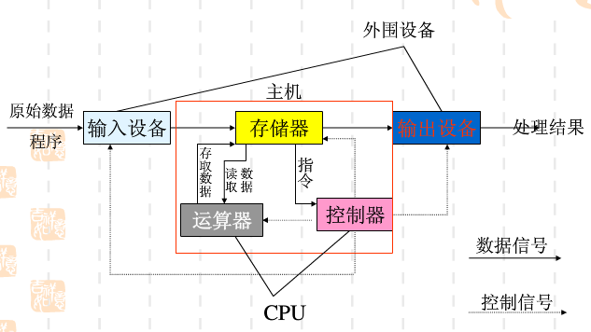

Slide 14
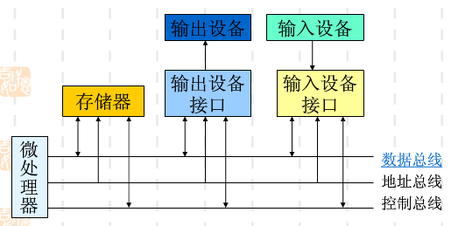

Slide 15
内存编址,内存容量,字长
内存以字节为单位线性连续编址。即按照0x0000，0x0001，0x0002，…的方式；从低地址端开始向高地址端为每一个内存字节进行顺序连续编号。
1024个字节称为1K字节，1024K字节称为1M字节，1024M字节称为1G字节。1024G字节称为1T字节。
CPU数据总线的宽度（bit数）称为计算机的机器字长。对８位ＣＰＵ，机器字长为１字节；对１６位ＣＰＵ，机器字长为２字节；对３２位ＣＰＵ，机器字长为４字节。

Slide 16
外存和其他I/O设备
外存指计算机的外存储器。常用的硬盘、软盘、U盘、光盘、以及磁盘阵列都属于外存。外存存储的信息在断电之后仍然能够保存，这是外存的第一个特点。
其他I/O设备 :键盘 ,显示器 ,打印机 ,绘图仪

Slide 17
2 数和字符的机器码表示
2.1 进位计数制
数量用于描述事物的多少。数目则是表示事物的个数。而表示数目的符号则是数字，往往简称为数。一个数在不同的进位制下具有不同的表示，因而形成数制的概念。数制是关于记数的法则。根据进位基数的不同,常用的有十进制、二进制、八进制、十六进制等。

Slide 18
二进制数及其运算
1）二进制数
二进制数是由0和1组成的数字串。对于一个二进制数来讲，它具有两个下面基本特点：
(1) 只有0和1两个不同的数字符号。
(2) 逢2进位1。

Slide 19
二进制数的权值
对由进位计数制描述的数来讲，一个数字符号在该数的不同的数位具有不同的权(也称为权值或基值)，因此所表现的值是不一样的。二进制数也是如此。二进制数中不同的数位所具有的权值见教材图1.3.
二进制数整数(10110110)₂的值是：
(10110111)₂=1×2⁷+0×2⁶+1×2⁵+1×2⁴+0×2³+1×2²+1×2¹+1×2⁰=(183)₁₀
而带二进制小数的二进制数(1011.1101)₂的值是：
(1011.1101)₂=1×2³+0×2²+1×2¹+1×2⁰+1×2⁻¹
+1×2⁻²+0×2⁻³+1×2⁻⁴=(11.8125)₁₀

Slide 20
二进制数的运算
二进制加法规则有四条：
① 0+0=0 ② 0+1=1+0=1
③ 1+1=0 向高位进位1
④ 1+1+1=1 向高位进位1
二进制减法规则也有四条：
① 0-0=0 ② 1-1=0
③ 1-0=1 ④ 0-1=1 向高位借位1

Slide 21
求(10110111)₂+(01011011)₂的和。
1 0 1 1 0 1 1 1
+ 0 1 0 1 1 0 1 1
进位 1 1 1 1 1 1 1
1 0 0 0 1 0 0 1 0
所以，(10110111)₂+(01011011)₂=(100010010)₂

Slide 22
二进制减法举例
求(10110111)₂-(01011011)₂的差。
借位 1 0 1 1 0 0 0
1 0 1 1 0 1 1 1
- 0 1 0 1 1 0 1 1
0 1 0 1 1 1 0 0
所以，(10110111)₂-(01011011)₂=(01011100)₂

Slide 23
八进制数及其运算
八进制数是由0到7组成的数字串。八进制数具有如下两个基本特点：
(1) 只有0，1，2，3，4，5，6，7八个不同的数字符号。
(2) 逢8进位1。
在C语言中，通过加前导零的方式来表示一个数是八进制数。如：0136表示的是八进制数(136)₈。

Slide 24
十六进制数及其运算
将4位二进制数组合成为十六进制数。与二进制、八进制数类似，十六进制数也有两个基本特点：
（1）只有0，1，2，3，4，5，6，7，8，9，A，B，C，D，E，F十六个不同的数字符号（A∼F也可以采用小写英文字母a∼f）。这十六个数字符号与二进制、八进制、十进制数之间的关系如表1.2所示。
（2）逢16进位1。
在C语言中，通过加前导0x或前导0X的方式来表示一个数是十六进制数。如：0x2d5b表示的是十六进制数(2d5b)₁₆。0XABCD也是合法的十六进制数。

Slide 25
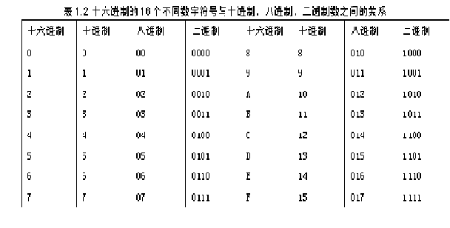
十六进制的16个不同数字符号与十进制、八进制、二进制数之间的关系

Slide 26
十六进制加减法运算
十六进制加减法运算举例，求0XABCD与(2d5b)₁₆的和，以及0XABCD与(2d5b)₁₆的差。
0XABCD+(2d5b)₁₆=0XD928 0XABCD-(2d5b)₁₆=0x7E72

Slide 27
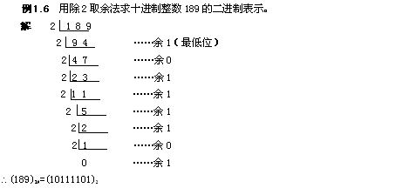
2.2 进位制数之间的转换
十进制整数转换为二进制整数

Slide 28
进位制数之间的转换
二进制整数转换为十进制整数
用按权展开的方式即可求得该数的十进制表示。
二进制数(10111101)₂转换为十进制数。
(10111101)₂ =1×2⁷+0×2⁶+1×2⁵+1×2⁴+1×2³+1×2²+0×2¹+1×2⁰
=128+32+16+8+4+1=(189)₁₀

Slide 29
进位制数之间的转换
二进制整数转换为八进制整数
二进制数转换为八进制数可以采用3位分组法。从整数部分的最低位起，每3位分成1组，高位部分不足3位则通过加前导0的方式补足3位，然后把每3位二进制数用对应的八进制数来表示即可。
将二进制整数(10111101)₂转换为八进制整数。
(10111101)₂=(010 111 101)₂= (275)₈

Slide 30
进位制数之间的转换
八进制整数转换为二进制整数
八进制整数转换为二进制整数只需要将每一位八进制数用对应的二进制数表示即可。
将八进制数(377377)₈转换为二进制数。
(177777)₈=(001 111 111 111 111 111)₂=(1111111111111111)₂

Slide 31
进位制数之间的转换
二进制整数转换为十六进制整数
将二进制整数转换为十六进制整数采用4位分组法。4位二进制数的不同取值可以一一对应的完整描述十六进制中的0∼9和A∼F。
方法: 从整数部分的最低位起，每4位分成1组，高位部分不足4位则通过加前导0的方式补足4位，然后把每4位二进制数用对应的十六进制数来表示。
二进制数(10111101)₂转换为十六进制数。
(10111101)₂=(1011 1101)₂=(BD)₁₆

Slide 32
进位制数之间的转换
十六进制整数转换为二进制整数
十六进制数转换为二进制数只需要将每一位十六进制数用对应的4位二进制数表示即可。
将十六进制数(ABCD)₂转换为二进制数。
(ABCD)₂=(1010 1011 1100 1101)₂=(1010101111001101)₂

Slide 33
2.3 数的机器码表示
1. 机器数与真值
机器数: 在计算机中，将一个数的最高位定义为符号位，其余各位为数值位。并且规定符号位之值为0表示正，符号位之值为1表示负。用这种方法表示的数称为机器数。
真值: 机器数的数值称为该机器数的真值。也就是正、负号后跟二进制数的绝对值就构成真值。

Slide 34
原码
定义: 对于一个二进制数X，如果规定用最高位为符号位，其余各位为该数的绝对值。并且规定符号位之值为0表示正，符号位之值为1表示负，则采用这种方式形成的二进制编码称为称为该二进制数X的原码。

Slide 35
求十进制数的原码表示
求十进制数125和-125的8位、16位原码表示。
先求十进制数125和-125的二进制表示：
(125)₁₀=0X7D=(+1111101)₂, 而 (-125)₁₀=-0X7D=(-1111101)₂；
根据定义：[+1111101]_{原}=01111101 （8位）
[+1111101]_{原}=0000000001111101（16位）
而: [-1111101]_{原}=11111101 （8位）
[-1111101]_{原}=1000000001111101 （16位）

Slide 36
真值0的原码表示不惟一
值得注意的是，根据定义，真值0的原码表示不惟一，有+0和-0之分。
[+0]_{原}=00000000 （8位）
[-0]_{原}=10000000 （8位）

Slide 37
补码
补码的定义是正数的补码等于正数的原码，负数的补码为其原码除符号位不动，其余各位变反再加1所得。
分别求十进制数35和-1在8位机和16位机中的补码表示。
设x1=35，x2=-1；
在8位机中，∵x1>0,∴[x1] _{补}=[x1] _{原} =00100011；
∵x2<0,∴[x2]_{原} =10000001,[x1] _{补} =11111110+1=11111111；
在例1.13中，如果令x1和x2都为零，则容易算出它们的补码都是零。也就是说，对于真值0，其补码是惟一的。即：
[+0]_{补}=[-0]_{补}=000…000
最右边式子中0的个数等于机器的字长数。

Slide 38
反码
在计算机中，有时还会用到数的反码。对正数而言，其反码与原码、补码的表示相同；对负数而言，反码符号位的定义与原码、补码相同，但需要将对应原码的数值位按位变反。
分别求十进制数6和-1在8位机中的反码表示。
[6]_{反}=00000110；[-1]_{反}=对10000001的数值位按位变反=11111110

Slide 39
2.4 码的内存存储形式
码是指计算机内存中存储的数据。根据存储数据的性质，码可以分为数值码、字符码和图象码。
数值码用于表示数的大小，常见的有整数和浮点数。
字符码用于表示英文字母、标点符号、控制字符以及汉字和其它文字的编码。
图象码是用于表示图象中象素的颜色或灰度。虽然它们都是以二进制码的表现形式存储在内存之中，但物理意义却各不相同。
C语言的基本处理对象是字符和数字。在16位计算机中，整型数占2个字节，在32位计算机中，整型数占4个字节。

Slide 40
2.5 字符的编码表示
计算机在屏幕上能够输出英文、汉字，乃至各种各样的民族文字，其基础在于对字符进行编码以及构造相应的点阵字模。
用户的字符输入通过编码在内存中以二进制数码存储，机器内部对字符的处理实际上是对字符编码的处理。
输出的时候则是通过字符的编码去索引对应的点阵字模到内存中，然后进一步通过内存中的点阵字模去控制显象管，在屏幕的指定位置将字符显示出来。

Slide 41
ASCII码
对于西文字符，其编码国际上采用的是ASCII码（American Standard Code For Information Interchange）,是美国国家信息交换标准字符码的英文缩写。
ASCII码采用单字节编码，并且规定字节的最高位留做校验位，只有低7位参与编码。
ASCII码字符集中共有128个字符的编码。其中0x00到ox1f前32个码和0x7f最后一个码作为控制码，如控制回车、换行、振铃、空等等；从0x20到0x7e共95个编码，它们用来对数字字符0∼9，大小写英文字母a∼z和A∼Z，以及标点符号。
计算机的终端（键盘、显示器）只能输入和显示这95个编码对应的字符。同时，打印机也只能打印输出这95个编码对应的字符。完整的ASCII码字符集请参阅附录1。

Slide 42
汉字编码
根据标准规定和计算机的输入、存储和显示过程，汉字编码有许多方式。常用的有国标码、区位码、拼音码、五笔字型码和汉字的机内码。
拼音码和五笔字型码用于汉字的输入。国标码是我国于1981年颁布的《通用汉字字符集(基本集)及其交换码标准》规定的汉字字符编码方案，标准编号是GB2312−80总共收集了7445个汉字、字母、数字和符号。由于汉字属大字符集，单个字节不足以描述全部字符，因此汉字采用两字节编码方案。

Slide 43
汉字区位码和机内码
区位码是将GB2312−80中的字符按其位置划分为94个区，每区94个字符的汉字编码方案。区位码是国标码的一种变形码，两者之间的转换可由下面的式子描述：
国标码（十六进制）=区位码（十六进制）+0x2020
机内码是计算机存储和处理汉字时采用的汉字编码。为了与基本ASCII相互区分，机内码一般采用将国标码两个字节的每个字节的最高位置“1”的方式形成。机内码与国标码之间的转换关系是：
机内码（十六进制）=国标码（十六进制）+0x8080
例如,中国的“中”字的机内码是0xd0d6。因此它的国标码是0x5056，而它的区位码是0x3036。

